Slide 1
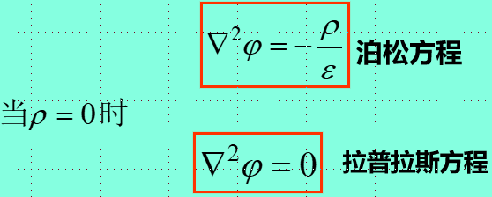

1、唯一性定理
在静电场中满足给定边界条件的电位微分方程（泊松方程或拉普拉斯方程)的解是唯一的，称之为静电场的唯一性定理。
2. 唯一性定理的重要意义
• 可判断静电场问题的解的正确性；
• 唯一性定理为静电场问题的多种解法(试探解、数值解、解析解等）提供了思路及理论根据。

Slide 2
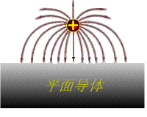
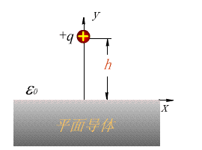
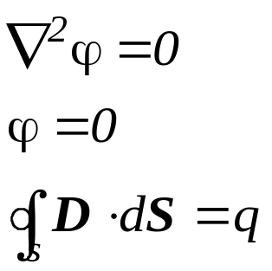
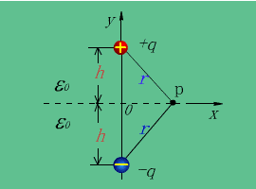
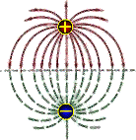
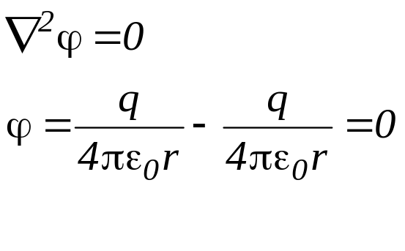
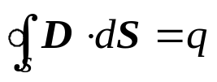
§ 2.7 静电场的间接求解方法— 镜像法
1.接地平面导体的镜像
边值问题：
（除 q 所在点外的区域）
（导板及无穷远处）
（S 为空间中包围 q 的闭合面）
P₁
上半场域边值问题：
（除 q 所在点外的区）
（导板及无穷远处）
（S 为包围q 的闭合面）
图2.7.1 平面导体的镜像
镜像法: 用虚设的电荷分布等效替代媒质分界面上复杂电荷分布,虚设电荷的个数、大小与位置使场的解答满足唯一性定理。

Slide 3
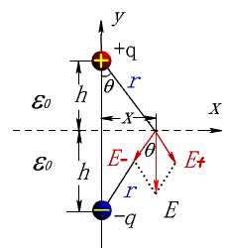

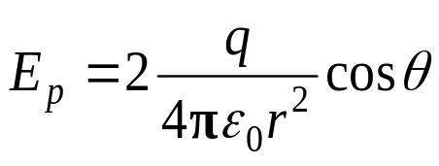




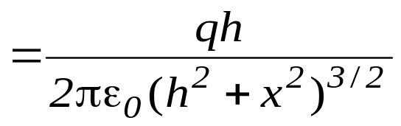


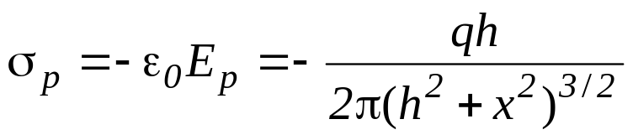
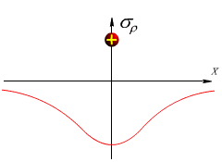
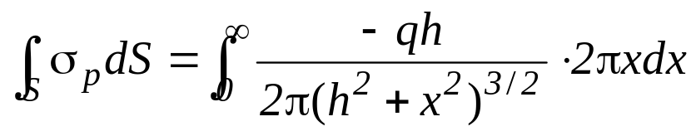
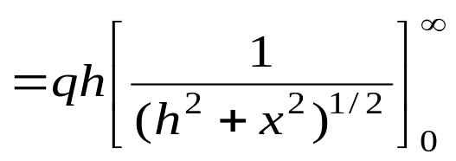


例2.7.1 求空气中一个点电荷 q 在无限大导体表面引起的感应电荷分布情况。
解: 设点电荷q 离导体表面高度为h，则
（方向指向地面）
导体☞介质
整个地面上感应电荷的总量为
图2.7.2 点电荷 在地面引起的感应电荷的分布

Slide 4
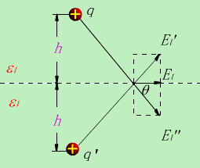
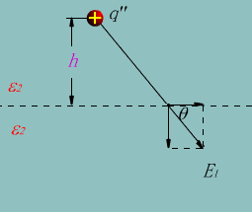
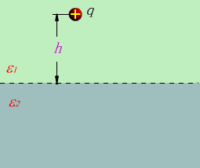






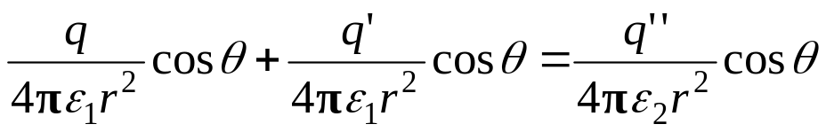

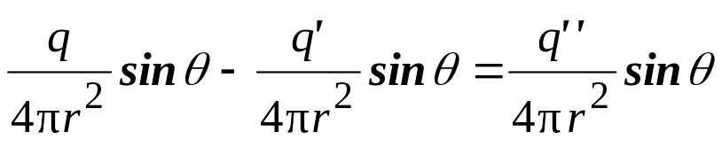

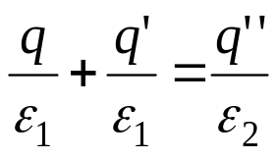
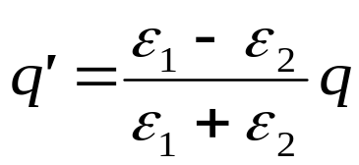
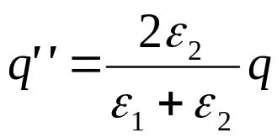

2.不同介质分界面的镜像 极化电荷的镜像
（τ）
（τ″）
（τ）
（τ）
（τ′）
边值问题：
图2.7.3 点电荷对无限大介质分界面的镜像
(除 q 点外的上半空间)
(下半空间)
和

Slide 5






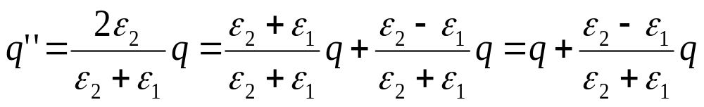
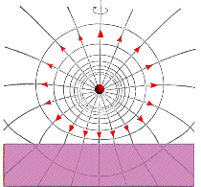
• 中的电场是由 与 共同产生，其有效区在上半空间， 是等效替代极化电荷的影响。
• 中的电场是由 决定，其有效区在下半空间， 是等效替代自由电荷与极化电荷的作用。
即
图2.7.4 点电荷 位于不同介质平面上方的场图

Slide 6
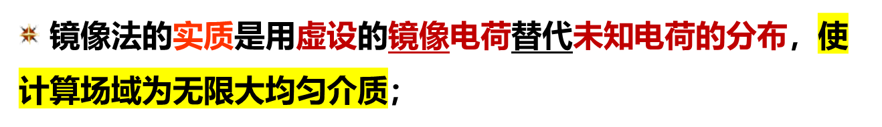

镜像法小结
镜像法的理论基础是静电场唯一性定理；
镜像法的关键是确定镜像电荷的个数，大小及位置；

